Slide 1


Station Wind
Material:
Pflanzensamen
Maßband
Aufgaben:
Haltet eine einzelne Frucht eurer Pflanze vor den Mund und pustet! Überprüft mit dem Maßband, wie weit die Frucht geflogen ist!
Überlegt, warum die Frucht fliegen kann bzw. nicht fliegen kann!
Notiert eure Ergebnisse auf dem Laufzettel!

Slide 2
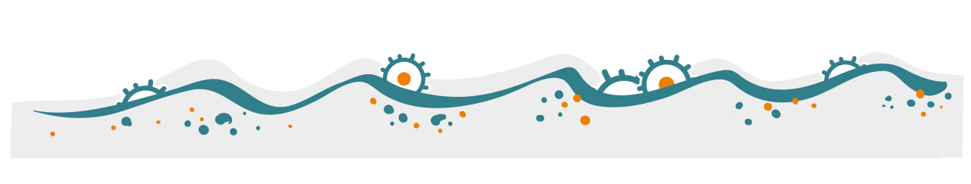
Station Wasser
Material:
Pflanzensamen
Becher mit Wasser
Strohhalm
Aufgaben:
Legt einige Früchte ins Wasser und überprüft, ob sie schwimmen können!
Rührt mit dem Strohhalm kräftig um! So könnt ihr herausfinden, ob sie nur in stillem Gewässer oder auch in fließendem Gewässer schwimmen kann.
Überlegt, warum die Frucht schwimmen kann bzw. nicht schwimmen kann!
Notiert eure Ergebnisse auf dem Laufzettel!

Slide 3

Station Mensch und Tier
Material:
Pflanzensamen
Verschiedene Stoffe
Eigene Kleidung
Aufgaben:
Probiert aus, ob eure Früchte haften bleiben. Nutzt dafür die mitgebrachten Stoffe sowie eure eigene Kleidung!
Überlegt, warum die Frucht haften bleibt bzw. nicht haften bleibt!
Notiert eure Ergebnisse auf dem Laufzettel!

Slide 4
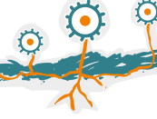




Station Medien
Material:
Pflanzen-Portraits
Bilder
Videos
Aufgaben:
Findet noch mehr über eure Pflanze heraus, z.B. wie sie sich verbreitet und welche Vorteile sie gegenüber anderen Pflanzen hat!
Lest dafür den Text auf eurem Pflanzen-Portrait,
das ihr zu Beginn bekommen habt!
Schaut nach, ob es Bilder oder Videomaterial zu eurer Pflanze gibt und findet so noch mehr über eure Pflanze heraus!
Notiert eure Ergebnisse auf dem Laufzettel!
Vergesst auch nicht, die Größe eurer Pflanze auf dem Laufzettel einzutragen!

Slide 5
Station Gestalten
Material:
Pflanzensamen
Klebeband
Stifte
Aufgaben:
Überlegt, was der größte Vorteil eurer Pflanze gegenüber anderen Pflanzen ist! Malt dazu ein Bild auf euren Laufzettel!
Klebt eine einzelne Frucht und einen einzelnen Pflanzensamen auf euren Laufzettel!
(Unterschied Samen und Frucht: Der Samen ist das Ergebnis der Fortpflanzung einer Pflanze. Die Frucht, also die „Hülle“ um den Samen, dient der Ausbreitung des Samens auf unterschiedliche Weise!)

